Slide 1


Glasbena umetnost 5. r
Klikni na ikono zvočnika in puščico za predvajanje:

Slide 2
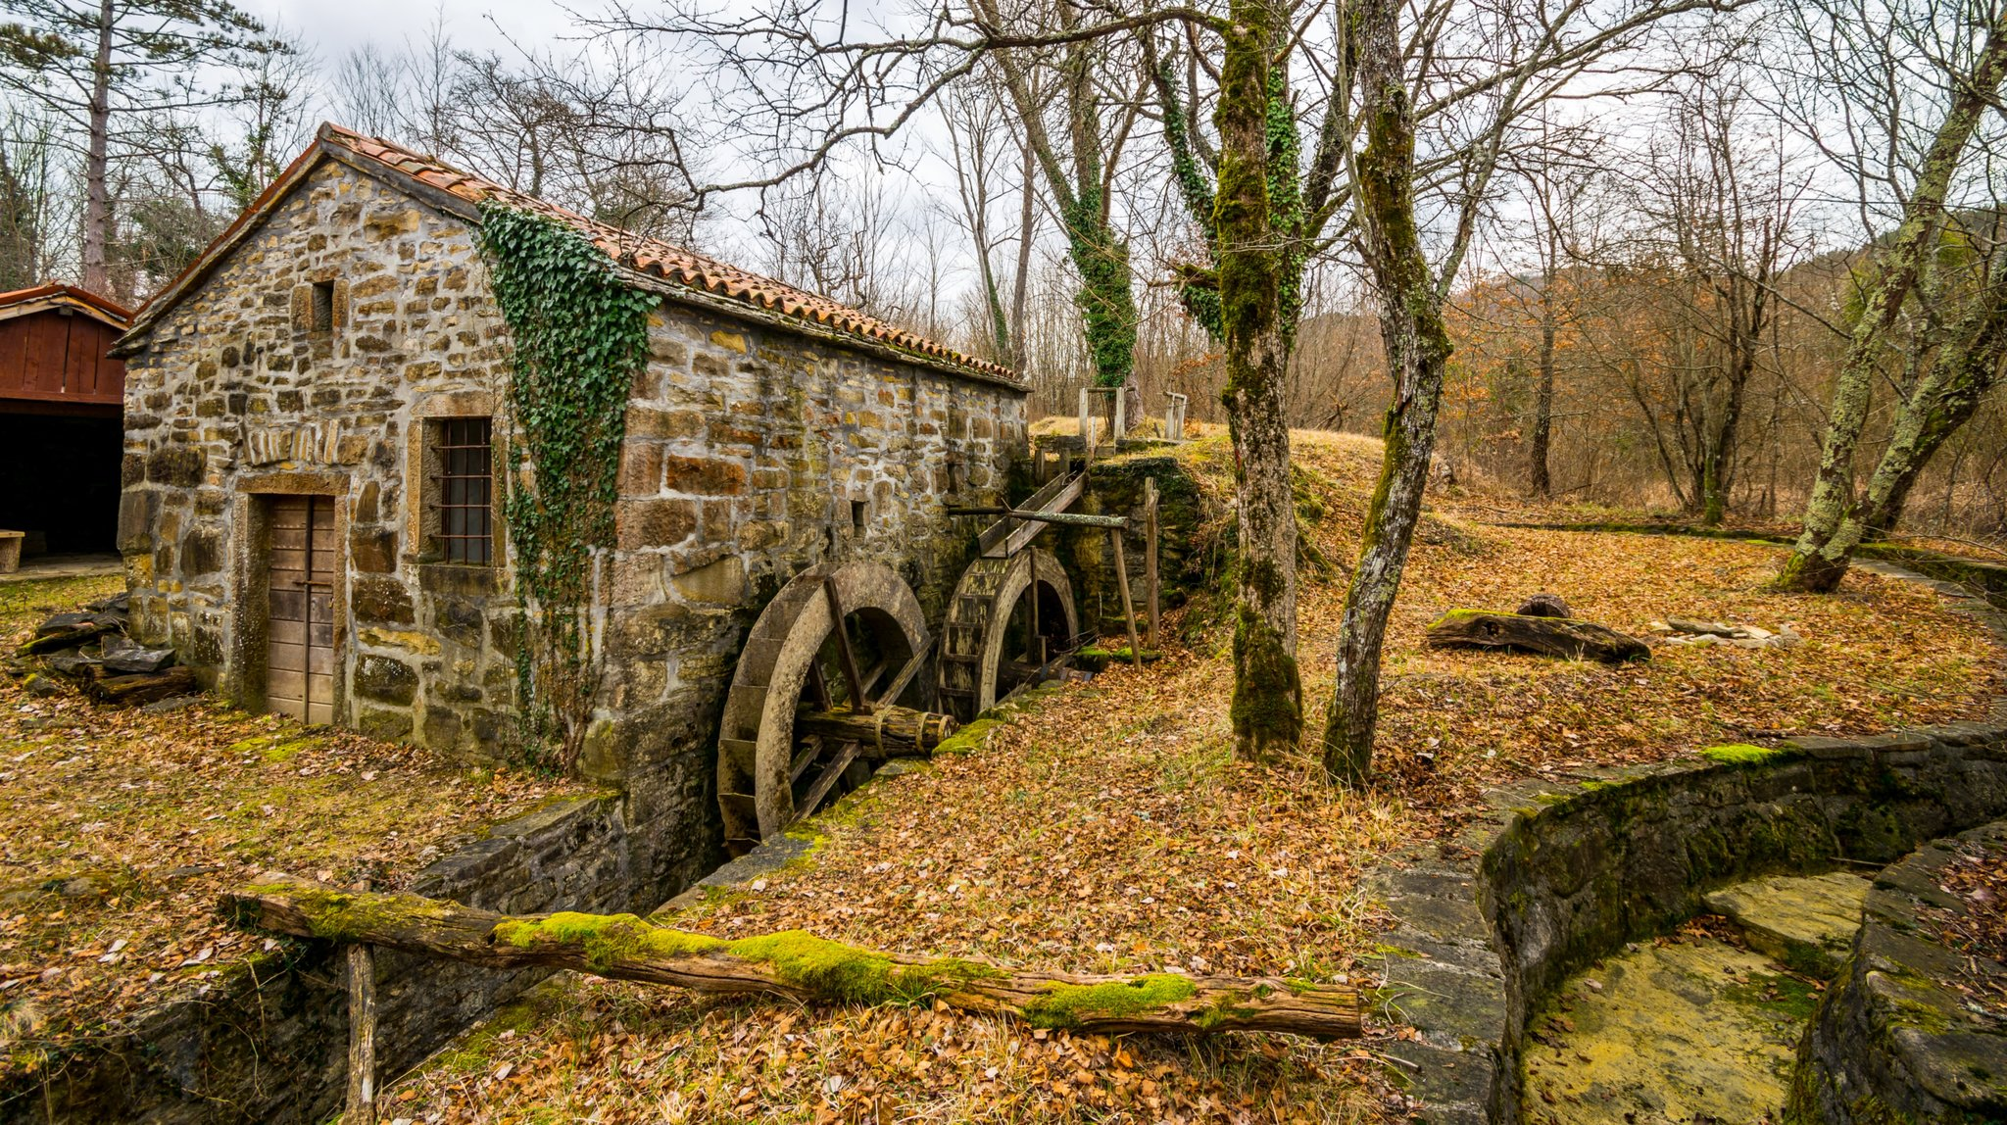
1. Ponovi pesem prejšnjega tedna: Ob bistrem potočku je mlin (klikni na fotografijo za spremljavo)

Slide 3
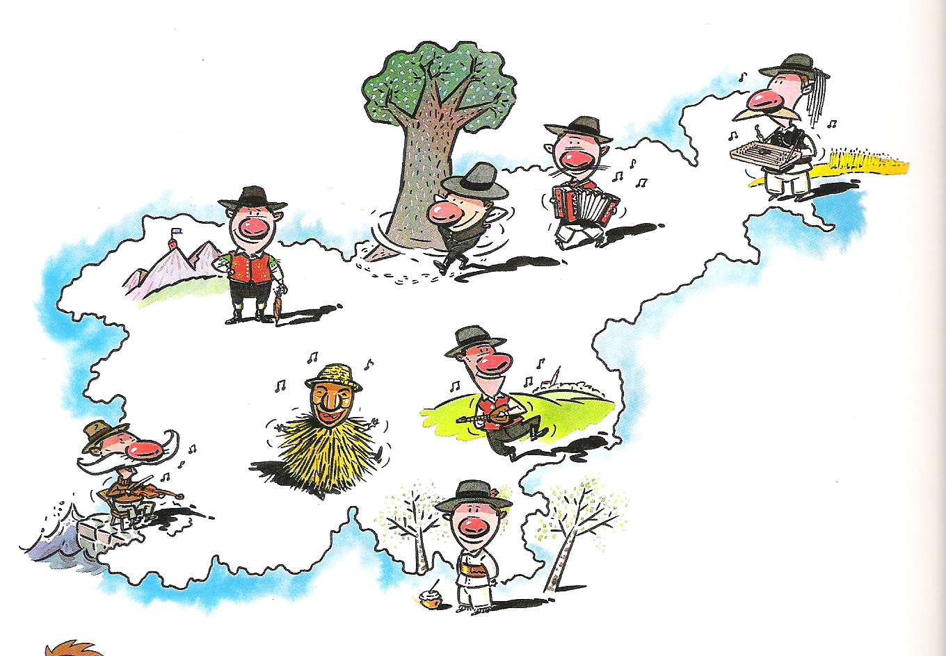
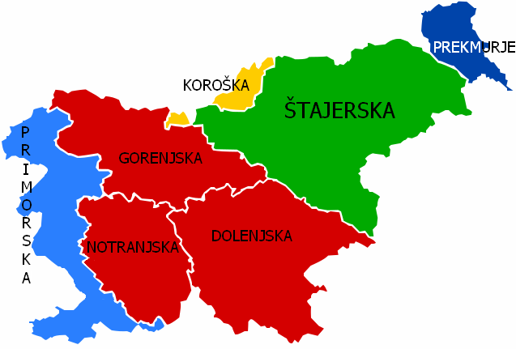
2. Današnja tema učne ure

Slide 4

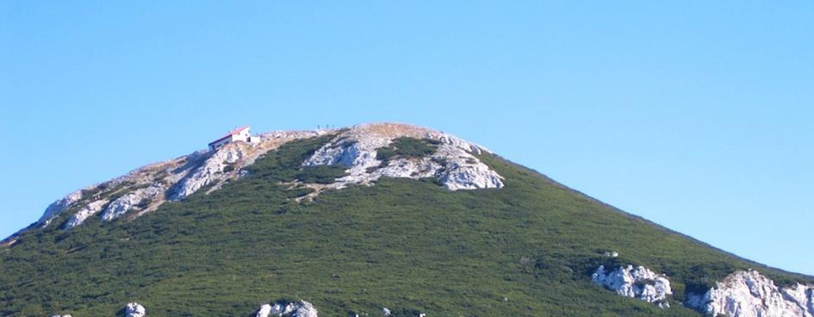
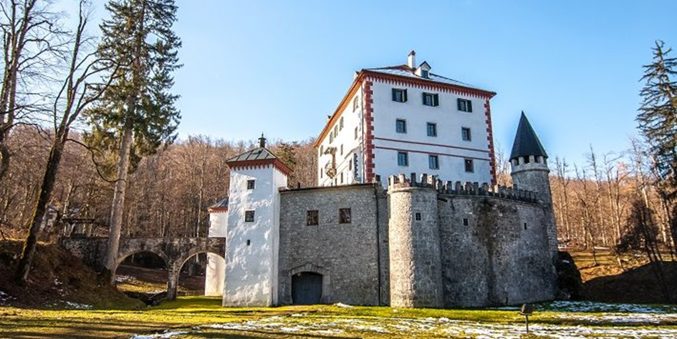

Snežnik in Grad Snežnik

Slide 5
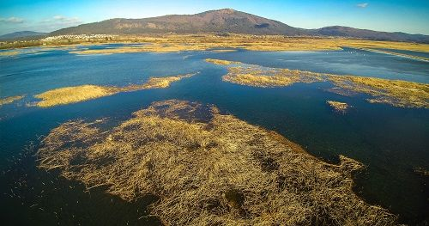
Cerkniško jezero, Slivnica

Slide 6
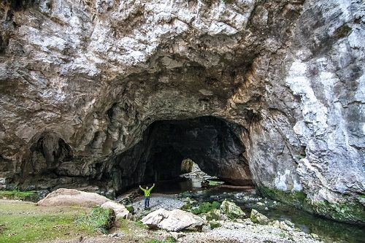
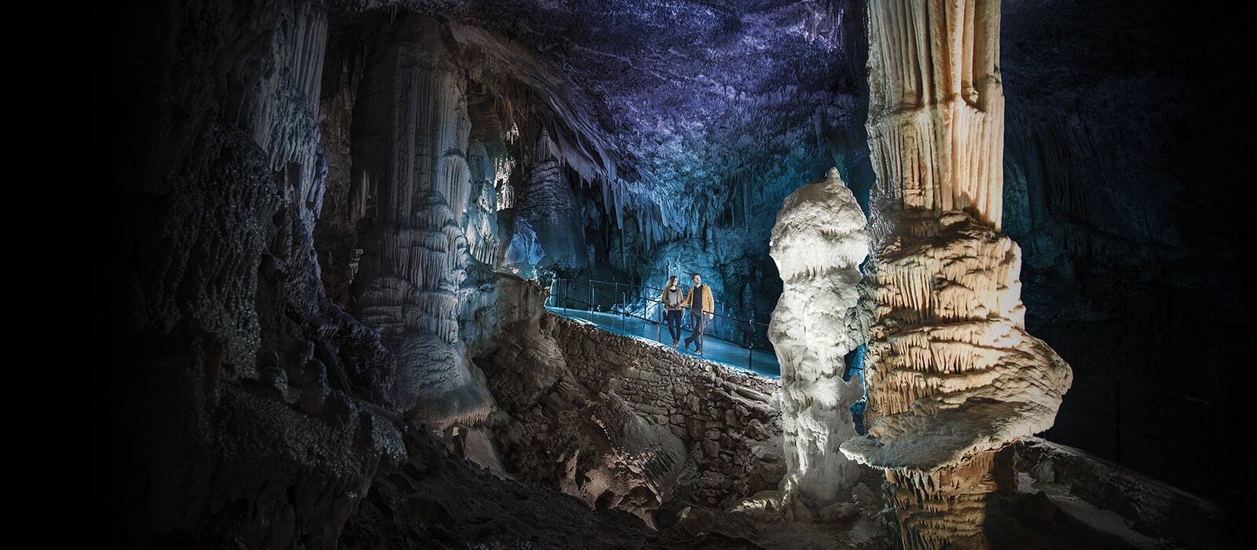
Rakov Škocijan in Postojnska jama

Slide 7
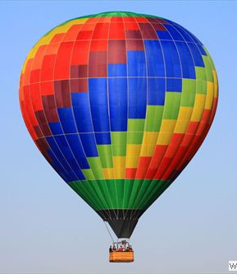
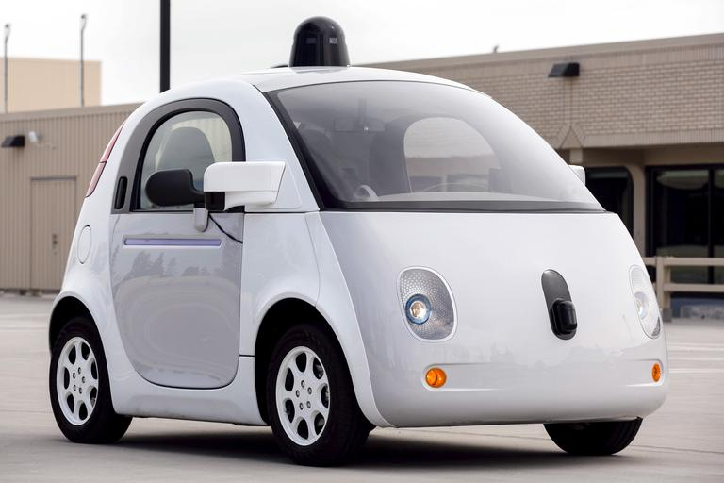
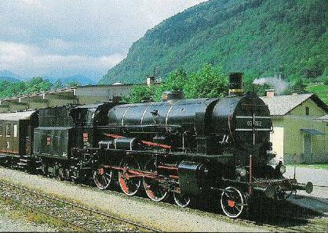
Gremo na izlet?

Slide 8
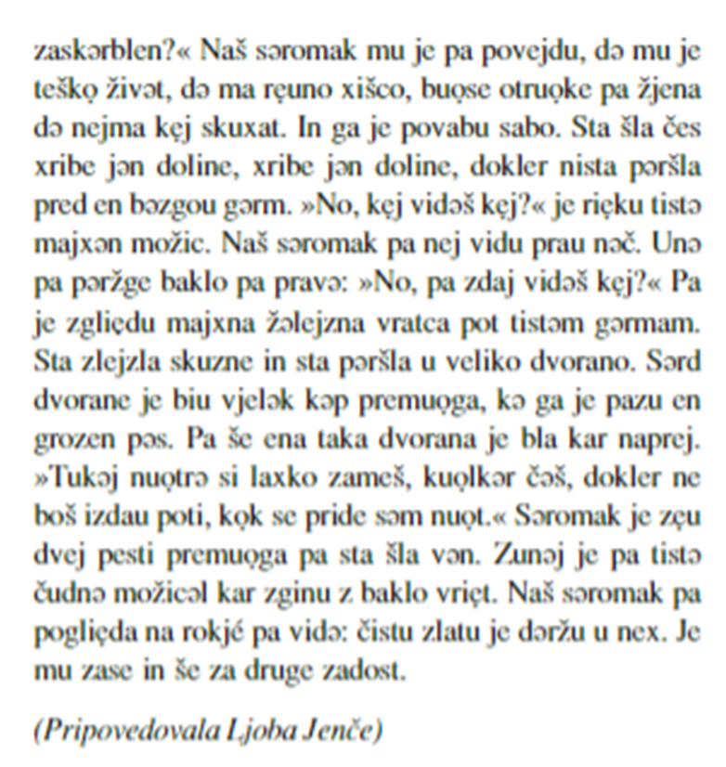
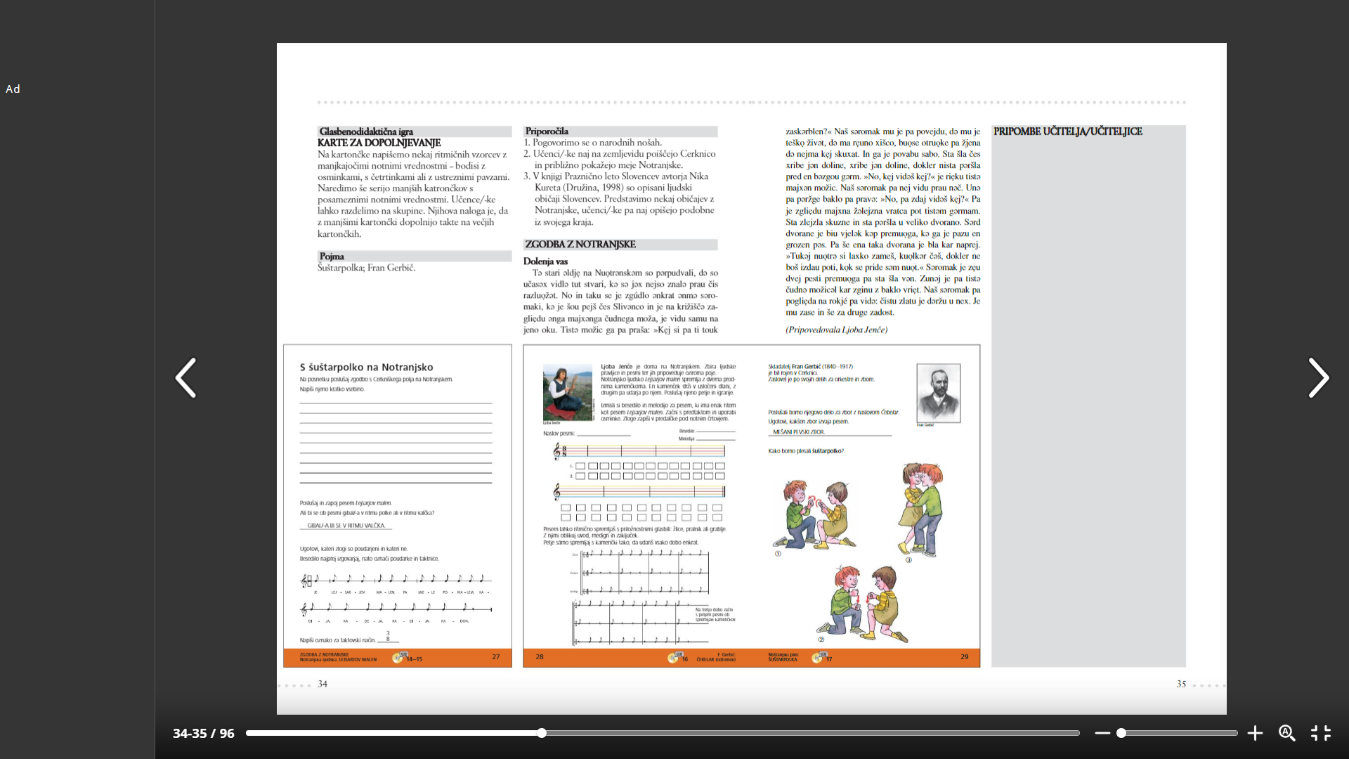
Notranjska

Slide 9
Zapis v zvezek:
Z GLASBO NA NOTRANJSKO
1. V parih povedih zapiši o čem pripoveduje zgodbica:
_____________________________________________________
_____________________________________________________

Slide 10
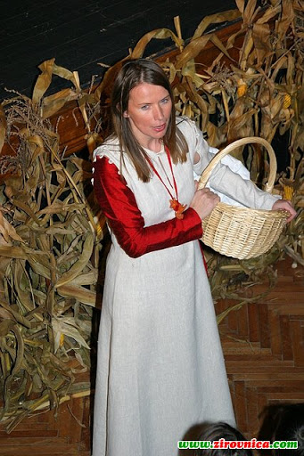
Glasba Notranjske
Ljoba Jenče:
LEJSARJOV MALEN
Je lejsarjov malen pa miele po malem,
kadija, kadeja, kadija, kadon.
Če voda prdere pa malen podere, kadija…
Pa Lejsarca pravi, pa malen popravi, kadija...
Če pride pa suša, pa malen posluša, kadija…

Slide 11
Zapis v zvezek:
2. Besedilo ljudske pesmi Je lejsarjov maln:
LEJSARJOV MALEN
Je lejsarjov malen pa miele po malem,
kadija, kadeja, kadija, kadon.
Če voda prdere pa malen podere, kadija…
Pa Lejsarca pravi, pa malen popravi, kadija...
Če pride pa suša, pa malen posluša, kadija…

Slide 12
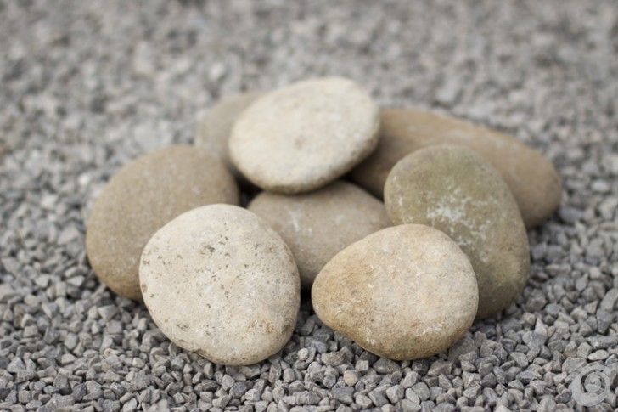
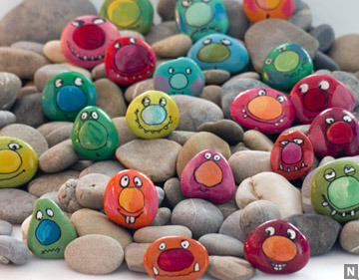
Pojemo in igramo
Pesem še enkrat poslušaj in se jo nauči zapeti.
Če sneg zunaj še ni pokril vseh kamenčkov, poišči dva in z njima spremljaj svoje petje.

Slide 13
Pa smo končali za danes.
Upam, da ste uživali in da ste se naučili kaj novega.
Na Notranjsko se bomo odpravili še naslednji teden, do takrat pa ostanite zdravi, prepevajte in igrajte na kamenčke, ter razveselite svoje domače.
Neža Erznožnik

